Slide 1

WELCOME
TO
ACCESS
Grade 7

Slide 2

ACCESS GRADE 7
MODULE 1
1A-DAY AFTER DAY

Slide 3
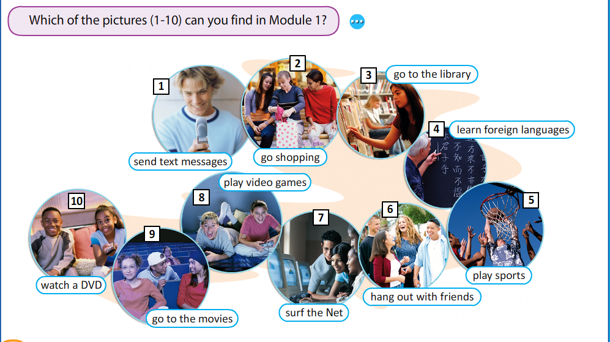

Slide 4
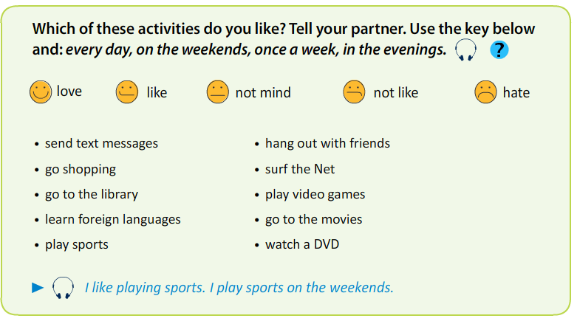

Slide 5
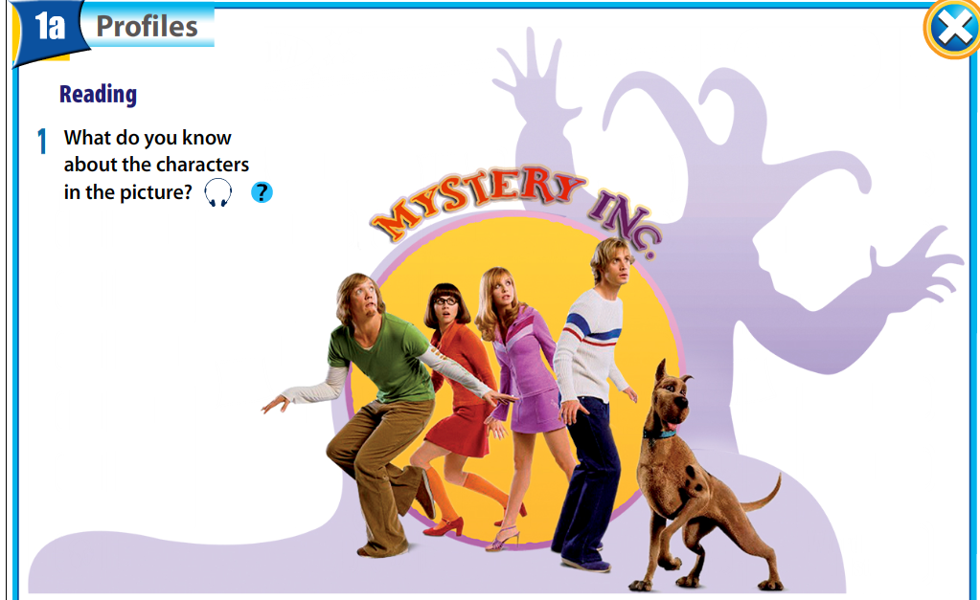

Slide 6
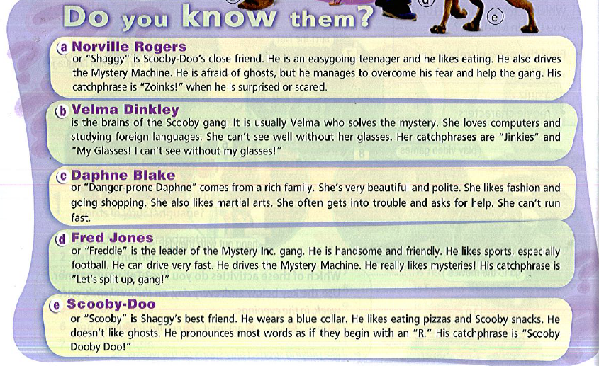

Slide 7
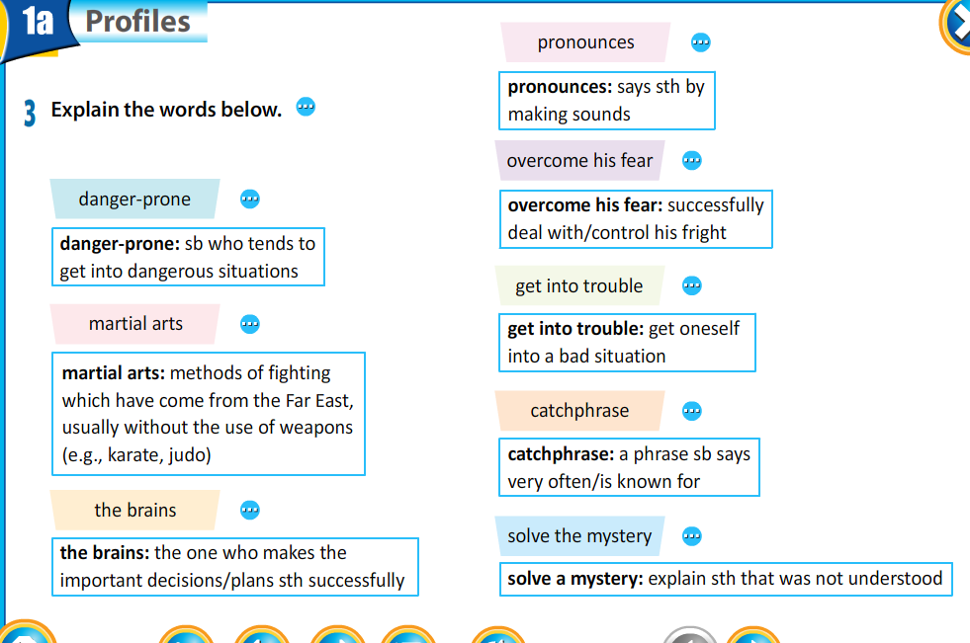

Slide 8
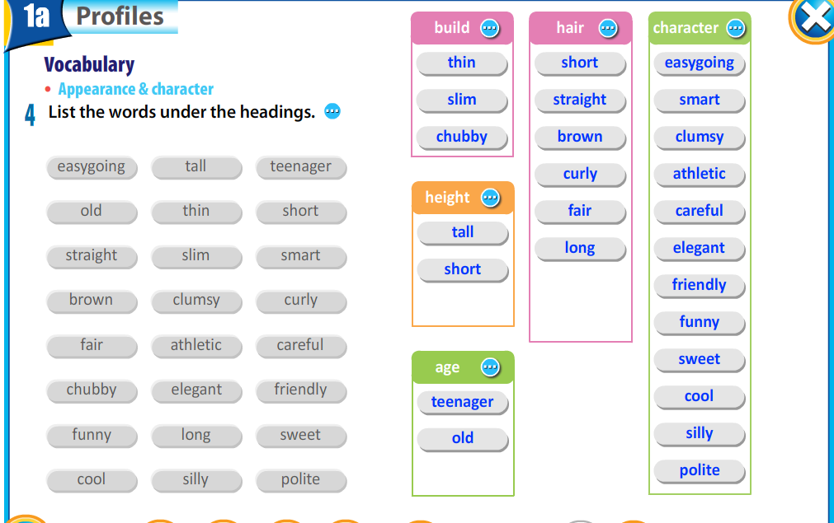

Slide 9
II.Simple Present Tense
S + V (s/ es).
S + do/ does + not + V
Do/ Does + S + V?
ADVERDS OF FREQUENCY:
(TRẠNG TỪ CHỈ SỰ THƯỜNG XUYÊN)
always/ usually/sometimes/ often / never/ every.....

Slide 10

ADVERDS OF FREQUENCY
(TRẠNG TỪ CHỈ SỰ THƯỜNG XUYÊN)
always/ usually/sometimes/ often / never/ every.....
1. Đứng sau tobe: am/ is/ are
Ex: The weather is often hot in the summer
2. Đứng trước động từ thường
Ex: She usually goes to school by bus
3. Đứng giữa trợ động từ và động từ chính
Ex: Students don’t often relax after school.

Slide 11
